Slide 1
Η Δανειστική βιβλιοθήκη ξεκινά
Η δανειστική βιβλιοθήκη είναι μια εξαιρετικά επωφελής διαδικασία για τα παιδιά. Η αγάπη για το βιβλίο και η φαντασία ανεβαίνουν κατακόρυφα, η ταύτιση με θετικά παραδείγματα και στάσεις ζωής ωφελεί την ψυχική υγεία των νηπίων ενώ η όλη διαδικασία διεξάγεται στην τάξη μας με τέτοιο τρόπο έτσι ώστε το παιδί να αποκομίζει κέρδη σε όλα τα στάδια , σε γνωστικό και ηθικό επίπεδο.

Slide 2
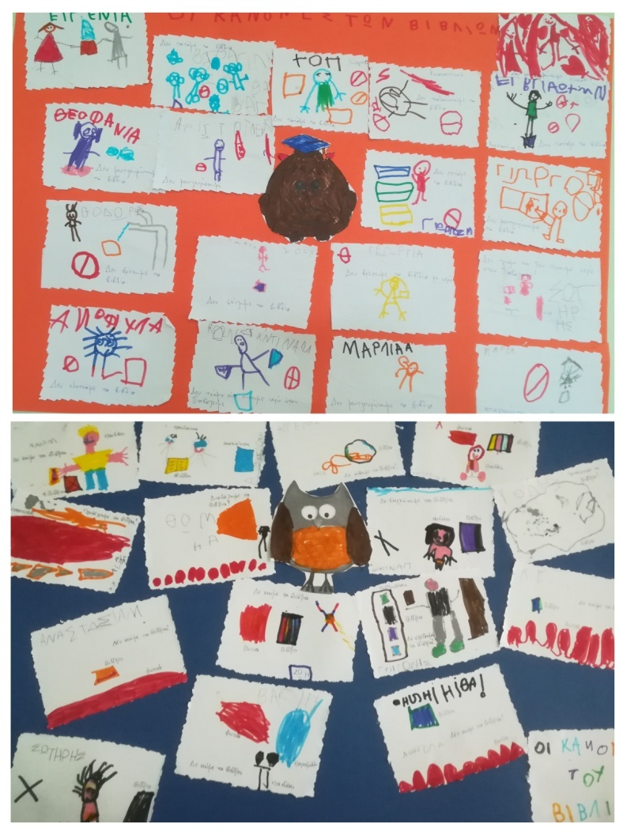
Ξεκινήσαμε ζωγραφίζοντας τους κανόνες του βιβλίου

Slide 3
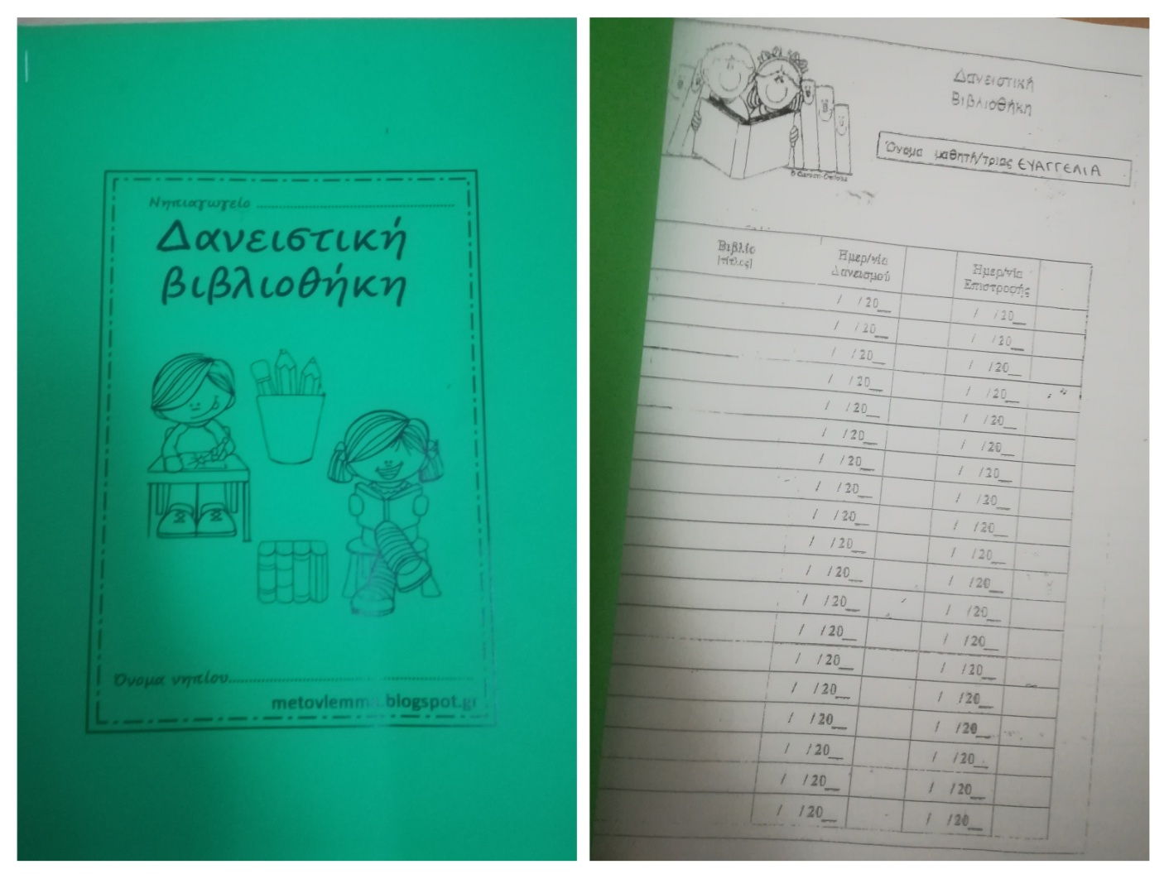
Ετοιμάσαμε το δελτίο δανεισμού

Slide 4
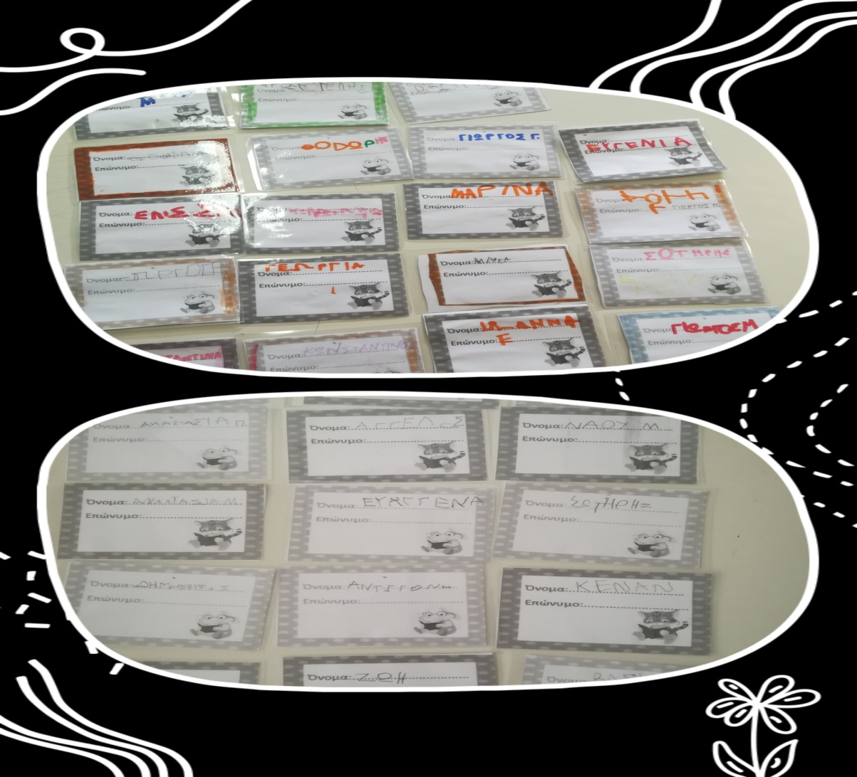
Τις ατομικές ταυτότητες δανεισμού

Slide 5
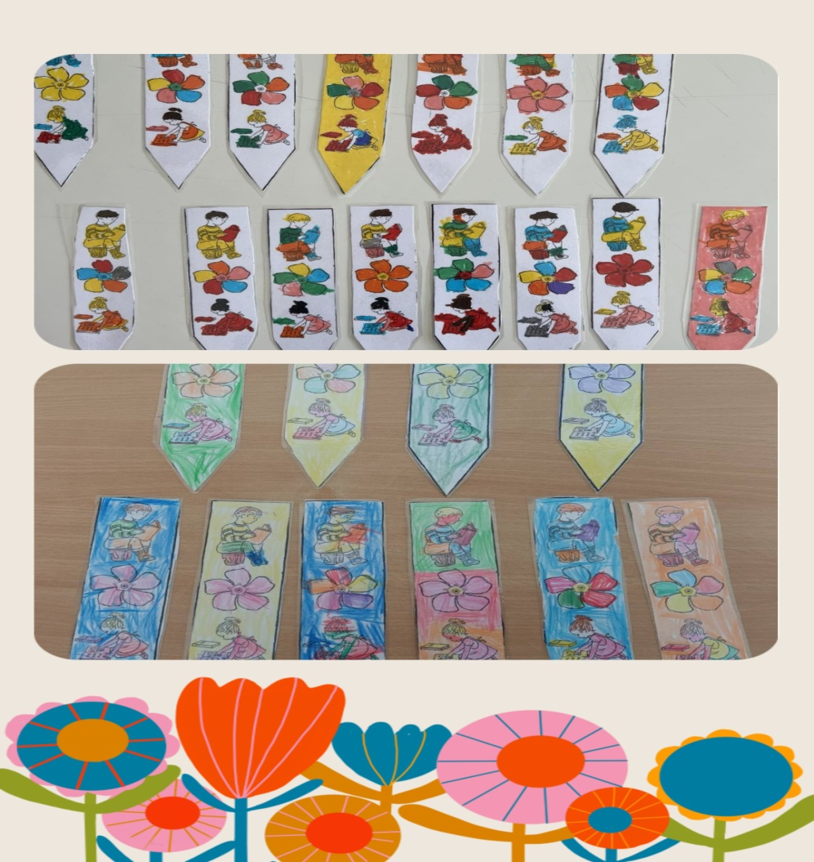
Τους σελιδοδείκτες μας

Slide 6
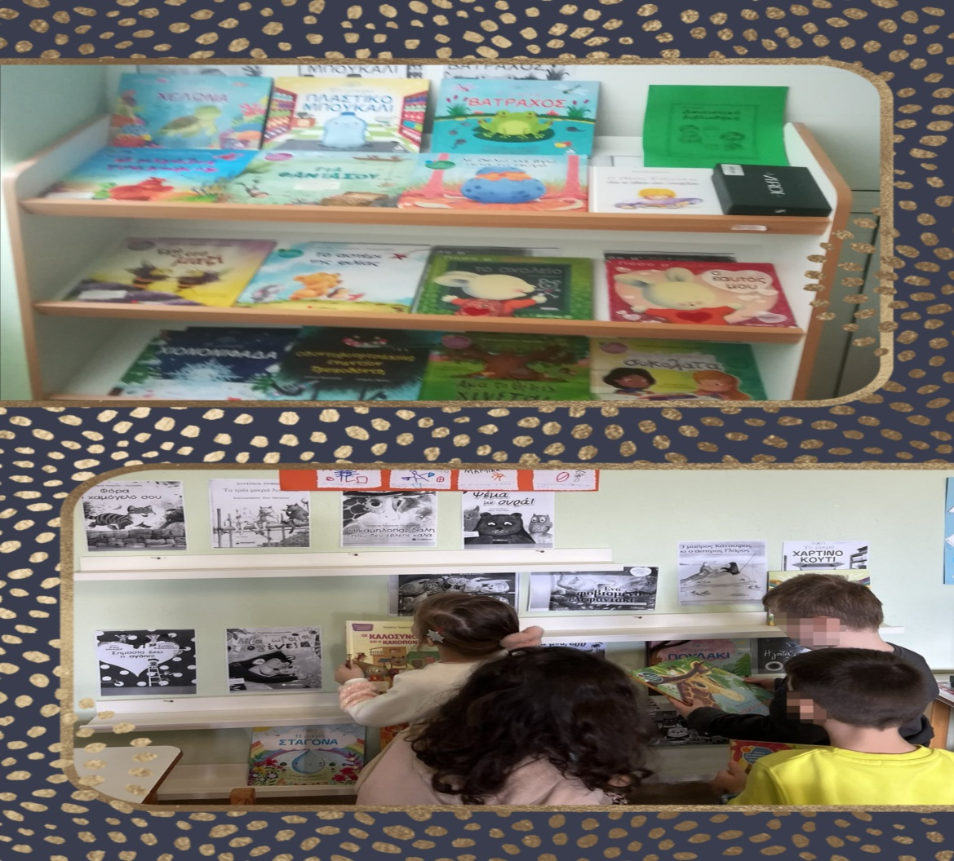
Τοποθετήσαμε τα βιβλία με σημείο αναφοράς το εξώφυλλο τους και οργανώσαμε τη βιβλιοθήκη μας

Slide 7
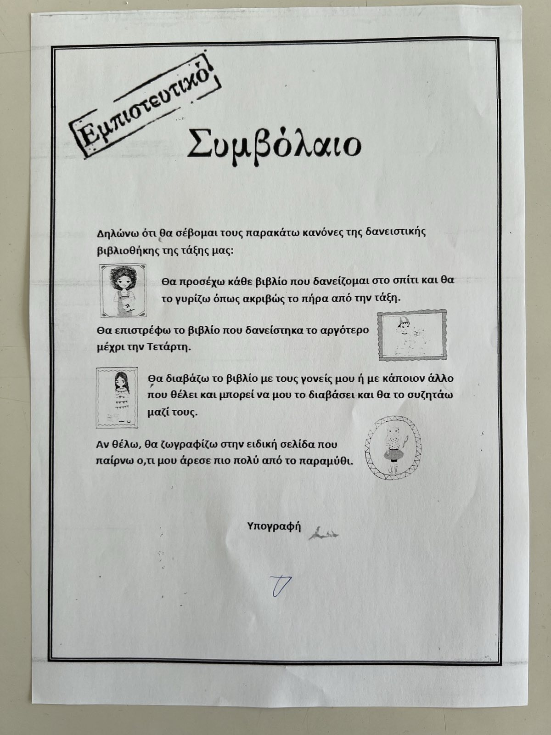
Το συμβόλαιο της τάξης μας

Slide 8
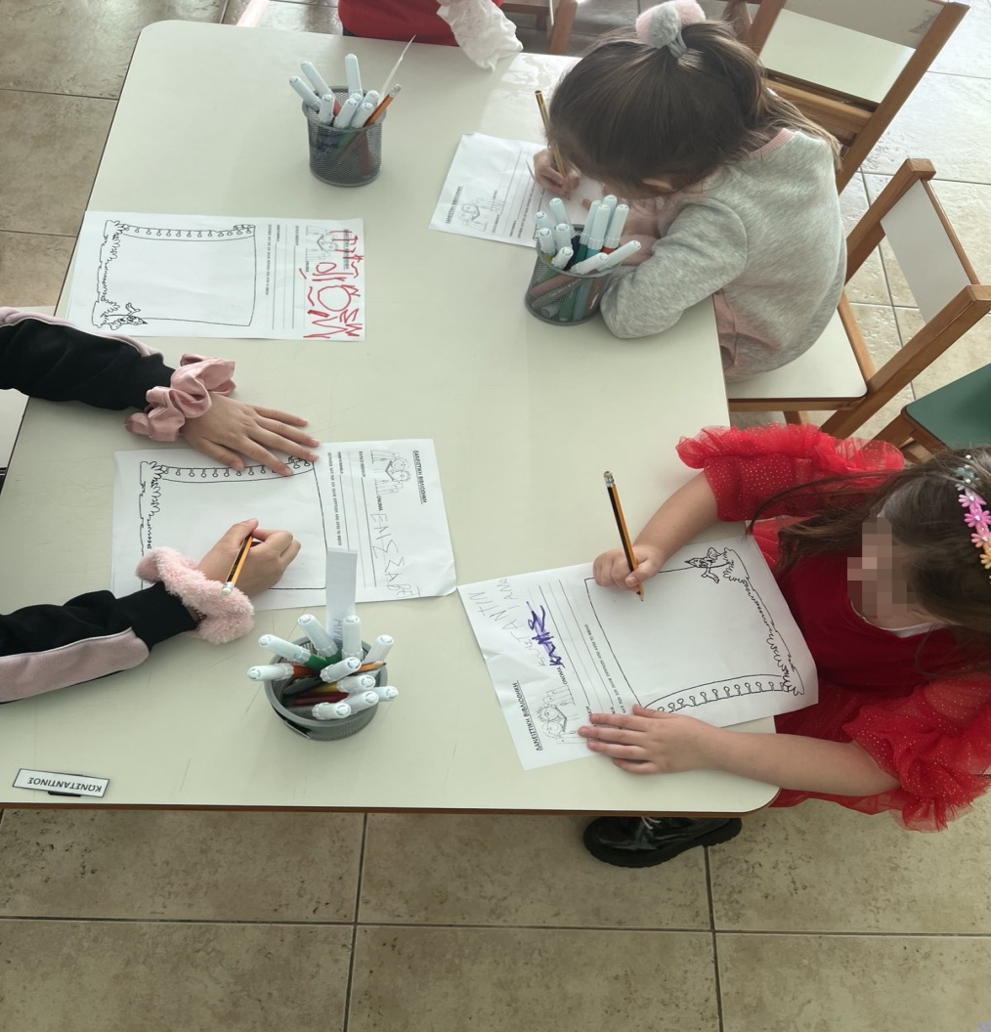
Ετοιμάσαμε φύλλο εργασίας

Slide 9
ΣΑΣ ΕΥΧΟΜΑΣΤΕ ΚΑΛΕΣ ΑΝΑΓΝΩΣΕΙΣ

